Slide 1
Тема 4 Облік процесу придбання та використання активів підприємства

Slide 2
4.1. Облік процесу придбання необоротних активів та нарахування амортизації
4.2. Облік процесу придбання та використання оборотних активів

Slide 3
Діяльність будь-якого підприємства складається з трьох основних безперервних та взаємопов'язаних господарських процесів:
1) процес постачання (придбання);
2) виробництво;
3) реалізація (продаж)
Придбання
Виробництво
Реалізація

Slide 4
Процес придбання – сукупність операцій із забезпечення підприємства засобами і предметами праці, необхідними для здійснення господарської діяльності.
Процес придбання є невід’ємною умовою забезпечення господарської діяльності підприємства у цілому, а також її наступного етапу – процесу виробництва. Він складається із сукупності операцій по забезпеченню підприємства необхідними для виробництва матеріальними ресурсами (виробничими запасами).

Slide 5
Національне положення (стандарт) бухгалтерського обліку 1 «Загальні вимоги до фінансової звітності»
активи — ресурси, контрольовані підприємством у результаті минулих подій, використання яких, як очікується, призведе до отримання економічних вигод у майбутньому;
оборотні активи — гроші та їх еквіваленти, що не обмежені у використанні, а також інші активи, призначені для реалізації чи споживання протягом операційного циклу чи протягом дванадцяти місяців з дати балансу
необоротні активи — всі активи, що не є оборотними.
операційний цикл — проміжок часу між придбанням запасів для провадження діяльності і отриманням грошей та їх еквівалентів від реалізації виробленої з них продукції або товарів і послуг.

Slide 6
4.1. Облік процесу придбання необоротних активів та нарахування амортизації

Slide 7
Оскільки чітке визначення необоротних активів відсутнє, під ними слід розуміти активи, вартість яких може бути достовірно визначена, що використовуються підприємством протягом тривалого періоду часу (більше одного року або операційного циклу) та використання яких призведе до отримання економічних вигод у майбутньому.

Slide 8
використовуються більше одного року або операційного циклу
Необоротні активи
вартість достовірно визначена
використання призведе до отримання економічних вигод у майбутньому

Slide 9
Таким чином, строк корисної експлуатації є основним визначальним критерієм віднесення матеріальних і нематеріальних ресурсів до складу необоротних активів.

Slide 10
Строк корисного використання (експлуатації)
очікуваний період часу, протягом якого необоротні активи будуть використовуватися підприємством/установою або з їх використанням буде виготовлено (виконано) очікуваний підприємством/установою обсяг продукції (робіт, послуг)

Slide 11
Більшість підприємств самостійно визначає строк корисної експлуатації необоротних активів. Відбувається це, як правило, у момент їхнього придбання (зарахування на баланс) і надалі не переглядається. Визначення строку корисної експлуатації здійснюється комісією, створеною за наказом керівника, з урахуванням
технічних характеристик об’єкта, зазначених у його паспорті,
практики використання аналогічних об’єктів,
передбачуваної інтенсивності експлуатації об’єкта в даній установі
фізичний і моральний знос, що передбачається;
правових або інших обмежень щодо строків використання об’єкта та інших факторів.
Визначившись з тим, чи є той чи інший об’єкт необоротним активом, переходимо до складу необоротних активів.

Slide 12
План рахунків бухгалтерського обліку активів, капіталу, зобов'язань і господарських операцій підприємств і організацій
Клас 1. НЕОБОРОТНІ АКТИВИ
10 «Основні засоби» | ____ Земельні ділянки
 | ____Капітальні витрати на поліпшення земель (меліоративні, осушувальні, іригаційні та інші роботи)
 | ____Будинки та споруди
 | ____Машини та обладнання
 | ____Транспортні засоби
 | ____Інструменти, прилади та інвентар
 | ____Тварини (не пов’язані з сільськогосподарською діяльністю)
 | ____Багаторічні насадження (не пов’язані з сільськогосподарською діяльністю)
 | ____Інші основні засоби

Slide 13
11 «Інші необоротні матеріальні активи» | ____Бібліотечні фонди
 | ____Малоцінні необоротні матеріальні активи (зокрема, спеціальні інструменти і спеціальні пристосування)
 | ____Тимчасові (нетитульні) споруди
 | ____Природні ресурси (для наступного видобутку (нафти, газу тощо))
 | ____Інвентарна тара
 | ____Предмети прокату
 | ____Інші необоротні матеріальні активи
12 «Нематері-альні активи» | ____Права користування природними ресурсами
 | ____Права користування майном
 | ____Права на комерційні позначення
 | ____Права на об'єкти промислової власності
 | ____Авторські права
 | ____Інші нематеріальні активи

Slide 14
14 «Довгострокові фінансові інвестиції»
15 «Капітальні інвестиції» | 151 «Капітальне будівництво»
 | 152 «Придбання (виготовлення) основних засобів»
 | 153 «Придбання (виготовлення) інших необоротних матеріальних активів»
 | 154 «Придбання (створення) нематеріальних активів»
 | 155 «Придбання(вирощування) довгострокових біологічних активів»
16 «Довгострокові біологічні активи»
18 «Довгострокова дебіторська заборгованість та інші необоротні активи»
19 «Гудвіл» Гудвіл - перевищення вартості придбання над часткою покупця у справедливій вартості придбаних ідентифікованих активів, зобов’язань і непередбачених зобов’язань на дату придбання.

Slide 15
Сьогодні ми з Вами поговоримо лише про деякі з них, зокрема, основні засоби, інші необоротні матеріальні активи, та капітальні інвестиції, порядок відображення в обліку яких врегульовано П(С)БО 7 «Основні засоби», та нематеріальні активи, порядок відображення в обліку яких врегульовано П(С)БО 8 «Нематеріальні активи».
Як визначається належність певного ресурсу до необоротних активів ми з’ясували – за строком корисного використання. А як визначити, до якої групи повинен бути віднесений конкретний необоротний актив?

Slide 16
Визначення класифікаційної групи необоротного активу
1. Є актив матеріальним чи нематеріальним?
2. Якщо об’єкт матеріальний, визначити, відноситься він до основних засобів чи до інших необоротних матеріальних активів?

Slide 17
Нематеріальний актив
немонетарний актив, який не має матеріальної форми та може бути ідентифікований
(П(С)БО 8 «Нематеріальні активи»)
12 «Нематеріальні активи»

Slide 18
Основні засоби
матеріальні активи, які підприємство утримує з метою використання їх у процесі виробництва/діяльності або постачання товарів, надання послуг, здавання в оренду іншим особам або для здійснення адміністративних і соціально-культурних функцій, очікуваний строк корисного використання (експлуатації) яких більше одного року (або операційного циклу, якщо він довший за рік).
П(С)БО 7 «Основні засоби»
Податковий кодекс України
ВАРТІСТЬ БІЛЬШЕ 20 000 грн.
ВАРТІСТЬ МЕНШЕ 20 000 грн.
10 «Основні засоби»
11 «Інші необоротні матеріальні активи»

Slide 19
Шляхи надходження необоротних активів на підприємство
придбання,
безоплатне одержання,
внесок до статутного капіталу,
в результаті переведення зі складу оборотних активів (товарів, готової продукції);
придбання в результаті обміну;
шляхом самостійного виготовлення (будівництва).

Slide 20
Завданнями бухгалтерського обліку процесу придбання є:
1) визначення кількості придбаних засобів виробництва у натуральному та грошовому вимірах;
2) визначення фактичної собівартості придбання засобів виробництва;
3) контроль за збереженням придбаних засобів виробництва;

Slide 21
Об’єкти необоротних активів
не потребують додаткових витрат для введення їх в експлуатацію
потребують додаткових витрат на:
оплату реєстраційних зборів, державного мита та інших аналогічних платежів, що здійснюються у зв’язку з придбанням прав на об’єкт необоротного активу;
витрати зі страхування ризиків доставки необоротного активу;
витрати на транспортування,
витрати на установку, монтаж, налагодження необоротного активу
Договір купівлі-продажу, акт приймання-передачі основних засобів, нематеріальних активів
Договір купівлі-продажу, накладна, рахунок-фактура
10
11
12
152
153
154

Slide 22
Типова кореспонденція рахунків при оприбуткуванні об’єктів необоротних активів, що не потребують додаткових витрат на введення в експлуатацію
№оп | Первинний документ | Зміст операції | Кореспонденція рахунків
 |  |  | Дт | Кт
1. | Акт приймання-передачі (внутрішнього переміщення) основних засобів (ф.ОЗ-1) | Оприбутковано від постачальника об’єкти основних засобів | 10 | 63
2. | Акт приймання-передачі (внутрішнього переміщення) основних засобів (ф.ОЗ-1) | Оприбутковано від постачальника об’єкти інших необоротних матеріальних активів | 11 | 63
3. | Акт введення в господарський обіг об'єкта права інтелектуальної власності у складі нематеріальних активів (ф. НА-1) | Оприбутковано від постачальника об’єкти інших нематеріальних активів | 12 | 63

Slide 23
Акт приймання-передачі (внутрішнього переміщення) основних засобів (ф.ОЗ-1)
застосовується для оформлення зарахування до складу основних засобів окремих об’єктів, для обліку введення їх в експлуатацію, при оформленні внутрішнього переміщення, а також для виведення із складу основних засобів, внаслідок їх передачі іншому підприємству. Він оформляється комісією в одному примірнику в момент поступлення чи вибуття основних засобів. Після цього, акт прийому-передачі (внутрішнього переміщення) основних засобів (ф. ОЗ-1) з даного технічного документу передається в бухгалтерію, підписується керівником та головним бухгалтером.

Slide 24
Акт введення в господарський обіг об'єкта права інтелектуальної власності у складі нематеріальних активів (ф. НА-1 )
Застосовується для оформлення операцій із введення в господарський обіг і використання окремих придбаних об'єктів права інтелектуальної власності підприємств незалежно від форм власності. Підставою для оформлення є технічна, науково-технічна та інша документація (ліцензійний договір, авторський договір, патент). Складає приймальна комісія на кожний окремий об'єкт в одному примірнику.

Slide 25
Журнал реєстрації господарських операцій ТзОВ «Галикон»
№оп. | Дата | Зміст операції та первинний документ | Сума, грн. | Кореспонденція рахунків
 |  |  |  | Дт | Кт
1. | 31.01. 2023 | Акт приймання-передачі (внутрішнього переміщення) основних засобів (ф.ОЗ-1) Оприбутковано від ТзОВ «Галикон» вітрини демонстраційні як внесок до статуного капіталу | 24000 | 10 | 46

Slide 26
Аналітичний облік
Аналітичний облік основних засобів ведеться за інвентарними об’єтами, групами основних засобів, місцями експлуатації, за матеріально-відповідальними особами.
Тобто об'єктом аналітичного обліку основних засобів та інших необоротних матеріальних активів є окремий об'єкт.
Аналітичний облік нематеріальних активів ведеться за видами та окремими інвентарними одиницями.

Slide 27
Об’єкт основних засобів
закінчений пристрій з усіма пристосуваннями і приладдям до нього;
конструктивно відокремлений предмет, призначений для виконання певних функцій;
відокремлений комплекс конструктивно з'єднаних предметів, вузлів однакового або різного призначення, що мають для їх обслуговування загальні пристосування, приладдя, загальне управління та єдиний фундамент, унаслідок чого кожен предмет може виконувати свої функції, а комплекс виконувати передбачену роботу тільки в складі комплексу, а не самостійно;
інший предмет, що відповідає визначенням активу та основних засобів, або частина такого предмета, що контролюється підприємством.

Slide 28
Група основних засобів
сукупність однотипних за технічними характеристиками, призначенням та умовами використання необоротних матеріальних активів.

Slide 29
Інвентарна карта обліку засобів (ф. ОЗ-6)
Відкривається на кожен об’єкт основних засобів на підставі акту прийому-передачі (внутрішнього переміщення) основних засобів (ф. ОЗ-1), технічної та іншої документації. В інвентарній картці записується тільки основні якісні та кількісні характеристики основного засобу (назву підприємства, місце знаходження, рахунок, субрахунок, код аналітичного обліку, первісну вартість, норму амортизаційних відрахувань, рік випуску, суму зносу, дату введення в експлуатацію, номер техпаспорту тощо). Всі зміни, що відбуваються з основними засобами, обов’язково реєструються в інвентарній картці.

Slide 30
У первинних документах на введення в експлуатацію об'єкта основних засобів має зазначатися склад комплексу як одиниці обліку об'єкта (предмети, пристосування і приладдя, що входять до складу комплексу (комплекту)), вартість кожної такої частини, технічна характеристика об'єкта (потужність, площа, обсяг, місткість) з перенесенням таких даних до регістрів аналітичного обліку основних засобів.
У цих документах також зазначаються дані про ліквідаційну вартість.

Slide 31
Ліквідаційна вартість
Сума коштів або вартість інших активів, яку підприємство/установа очікує отримати від реалізації (ліквідації) необоротних активів після закінчення строку їх корисного використання (експлуатації), за вирахуванням витрат, пов’язаних з продажем (ліквідацією).

Slide 32
Інвентарна карта обліку об'єкта права інтелектуальної власності у складі нематеріальних активів (ф. НА-2)
Відкривається на кожен об’єкт права інтелектуальної власності на підставі акту введення в господарський обіг об'єкта права інтелектуальної власності у складі нематеріальних активів (ф. НА-1 ). Призначений для аналітичного обліку об'єктів права інтелектуальної власності. Заповнює бухгалтер в одному примірнику.

Slide 33
Типова кореспонденція рахунків при оприбуткуванні об’єктів необоротних активів, що потребують додаткових витрат на введення в експлуатацію
№оп | Первинний документ | Зміст операції | Кореспонденція рахунків
 |  |  | Дт | Кт
1. | Накладна | Надійшов від постачальника автонавантажувач | 152 | 63
2. | Акт виконаних робіт | Акцептовано пред’явлений до оплати рахунок транспортної організації за перевезення автонавантажувачу | 152 | 685
3. | РПВ | Нараховано заробітну плату працівникам підприємства за вантажно-розвантажувальні роботи | 152 | 66
4. | РПВ | Проведено відрахування на соціальні заходи від заробітної плати працівників згідно з чинними законодавством | 152 | 65
5. | ОЗ-1 | Введено автонавантажувач в експлуатацію | 10 | 152

Slide 34
Первісна вартість необоротного активу
суми, що сплачують постачальникам активів та підрядникам (без непрямих податків);
реєстраційні збори, державне мито та аналогічні платежі, що здійснюються в зв’язку з придбанням (отриманням) прав на об’єкт;
суми ввізного мита;
суми непрямих податків у зв’язку з придбанням (створенням) основних засобів (якщо вони не відшкодовуються підприємству);
витрати зі страхування ризиків доставки;
витрати на транспортування,
витрати на установку, монтаж, налагодження основних засобів;
інші витрати, безпосередньо пов’язані з доведенням основних засобів до стану, у якому вони придатні для використання із запланованою метою.

Slide 35
Не включаються до первісної вартості необоротних активів
Відсотки за користування кредитами та позиками, одержанами задля придбання відповідних необоротних активів
Д 311 К 60, 50
Д 95 К 684
Д 684 К 311
Д 60, 50 К 311

Slide 36
Податок на додану вартість
При придбанні необоротного активу, який використовуватиметься для господарської діяльності, постачальнику сплачується, окрім вартості об’єкта, сума податку на додану вартість (ПДВ), ставка якого становить 20 %.

Slide 37
Порядок розрахунку ПДВ
Вартість необоротних активів згідно з документами постачальника = 100 000 грн.
ПДВ – 20%
ПДВ = 100000 х 20 % / 100 % = 20000 грн.
Сума, яку підприємство сплатить постачальнику = 100 000 грн. + 20 000 грн. = 120 000 грн.

Slide 38
Порядок розрахунку ПДВ
Якщо в накладній зазначено, що придбано об’єкт за 100 000 грн., крім того ПДВ
Вартість об’єкта 100000 грн.
Сума ПДВ = 100 000 х 20 % / 100 % = 20 000 грн.
Якщо в накладній зазначено, що придбано об’єкт за 100 000 грн., в тому числі ПДВ
Вартість об’єкта 100000-16 666,67 = 83333,33 грн.
Сума ПДВ = 100 000 х 20 % / 120 % = 16 666,67 грн.

Slide 39
Сума ПДВ, сплачена постачальнику, відшкодовується підприємстві-покупцю з бюджету, тому відображається як дебіторська заборгованість бюджету перед підприємством.

Slide 40
Наприклад, придбано об’єкт основного засобу за 100000 грн., в тому числі ПДВ.
Д 152 К 63 83333,33
Д 641 К 63 16666,67
Д 63 К 31 100000,00
Наприклад, придбано об’єкт основного засобу за 100000 грн., крім того ПДВ.
Д 152 К 63 100000,00
Д 641 К 63 20000,00
Д 63 К 31 120000,00
100000 грн.
120000 грн.

Slide 41
У ході виробничого процесу будівлі, машини та інші засоби праці поступово втрачають частину своїх корисних властивостей, інакше кажучи відбувається їх знос.
Знос – втрата частини корисних властивостей об’єкта матеріального необоротного активу внаслідок його експлуатації (фізичний знос) або внаслідок створення нових, більш прогресивних і економічно ефективних машин та устаткування (моральний знос).

Slide 42
Необхідною умовою відновлення засобів праці у натуральному вигляді є їх відшкодування у вартісній формі, яке здійснюється через амортизацію.
Амортизація — систематичний розподіл вартості, яка амортизується, необоротних активів протягом строку їх корисного використання (експлуатації).

Slide 43
13 «Знос (амортизація» необоротних активів
131 «Знос основних засобів»
132 «Знос інших необоротних матеріальних активів»
133 «Накопичена амортизація нематеріальних активів»
134 «Накопичена амортизація довгострокових біологічних активів»
135 «Знос інвестиційної нерухомості»

Slide 44
Амортизація необоротних матеріальних та нематеріальних активів може нараховуватися за нормами і в порядку, передбаченому податковим законодавством, або за методами, передбаченими у П(С)БО 7 та 8.

Slide 45
Прямолінійний метод - метод нарахування амортизації, згідно з яким щомісячна сума амортизації визначається діленням вартості об'єкта, що амортизується (первісна вартість за вирахуванням ліквідаційної вартості), на кількість місяців очікуваного корисного використання об'єкта.
Нарахування амортизації проводиться щомісяця.
Наприклад, введено в експлуатацію об'єкт первісною вартістю 120 000 грн., ліквідаційна вартість 5000 грн., строк корисної експлуатації – 5 років.
(120000-5000)/(5*12) = 115000/60=1916,67 грн.

Slide 46
Відповідно до Податкового кодексу України основні засоби та інші необоротні активи поділяються на групи, для яких виділено мінімально допустимі строки корисного використання :
група 1 - земельні ділянки (мінімально допустимі строки корисного використання не встановлені); група 2 - капітальні витрати на поліпшення земель, не пов’язані з будівництвом (мінімально допустимі строки корисного використання - 15 років);
група 3 – будівлі (мінімально допустимі строки корисного використання - 20 років), споруди (мінімально допустимі строки корисного використання - 15 років), передавальні пристрої (мінімально допустимі строки корисного використання - 10 років);

Slide 47
група 4 - машини та обладнання (мінімально допустимі строки корисного використання - 5 років). З них: електронно-обчислювальні машини, інші машини для автоматичного оброблення інформації, пов’язані з ними засоби зчитування або друку інформації, пов’язані з ними комп’ютерні програми (крім програм, витрати на придбання яких визнаються роялті, та/або програм, які визнаються нематеріальним активом), інші інформаційні системи, комутатори, маршрутизатори, модулі, модеми, джерела безперебійного живлення та засоби їх підключення до телекомунікаційних мереж, телефони (в тому числі стільникові), мікрофони і рації, вартість яких перевищує 2500 гривень (мінімально допустимі строки корисного використання - 2 роки)

Slide 48
група 5 - транспортні засоби (мінімально допустимі строки корисного використання - 5 років);
група 6 - інструменти, прилади, інвентар (меблі) (мінімально допустимі строки корисного використання - 4 роки);
група 7 – тварини (мінімально допустимі строки корисного використання - 6 років);
група 8 - багаторічні насадження (мінімально допустимі строки корисного використання - 10 років);
група 9 - інші основні засоби (мінімально допустимі строки корисного використання – 12 років);

Slide 49
група 10 - бібліотечні фонди (мінімально допустимі строки корисного використання не встановлені);
група 11 - малоцінні необоротні матеріальні активи (мінімально допустимі строки корисного використання не встановлені);
група 12 - тимчасові (нетитульні) споруди (мінімально допустимі строки корисного використання - 5 років);
група 13 - природні ресурси (мінімально допустимі строки корисного використання не встановлені);
група 14 - інвентарна тара (мінімально допустимі строки корисного використання – 6 років);
група 15 - предмети прокату (мінімально допустимі строки корисного використання – 5 років);
група 16 - довгострокові біологічні активи 7 (мінімально допустимі строки корисного використання – 7 років).

Slide 50
На основні засоби груп 1 (земельні ділянки) і 13 (природні ресурси) амортизація не нараховується.

Slide 51
Нарахування амортизації нематеріальних активів (крім права постійного користування земельною ділянкою) здійснюється протягом строку їх корисного використання, який встановлюється підприємством/установою (у розпорядчому акті) при визнанні цього об'єкта активом (при зарахуванні на баланс).
Нематеріальні активи з невизначеним строком корисного використання амортизації не підлягають.

Slide 52
Прямолінійний метод - метод нарахування амортизації, згідно з яким щомісячна сума амортизації визначається діленням вартості об'єкта, що амортизується (первісна вартість за вирахуванням ліквідаційної вартості), на кількість місяців очікуваного корисного використання об'єкта.
Нарахування амортизації проводиться щомісяця.

Slide 53
Залишкова вартість
Різниця між первісною (переоціненою) вартістю необоротного активу і сумою його накопиченої амортизації (зносу).

Slide 54
Приклад нарахування амортизації
прямолінійним методом
ОСНОВНІ ЗАСОБИ
100000

Slide 55
ОСНОВНІ ЗАСОБИ
100000
АМОРТИЗАЦІЯ
25000
1-й рік

Slide 56
ОСНОВНІ ЗАСОБИ
100000
АМОРТИЗАЦІЯ ОСНОВНИХ ЗАСОБІВ
25000+25000
2-й рік
1-й рік

Slide 57
ОСНОВНІ ЗАСОБИ
100000
АМОРТИЗАЦІЯ ОСНОВНИХ ЗАСОБІВ
25000+25000+25000
3-й рік
2-й рік
1-й рік

Slide 58
ОСНОВНІ ЗАСОБИ
100000
АМОРТИЗАЦІЯ ОСНОВНИХ ЗАСОБІВ
25000+25000+25000+25000
4-й рік
3-й рік
2-й рік
1-й рік

Slide 59
2019 2020 2021 2022 2023
Надходження основних засобів
Списання основних засобів
10 «Основні засоби»
10 «Основні засоби»
Д
К
Д
К
1) 100000
1) 100000
1
6
ВИНИКНЕННЯ ВИТРАТ
2
3
3
5
Д
К
Д
13 «Знос»
К
Д
13 «Знос»
К
Д
13 «Знос»
К
13 «Знос»
1) 25000
1) 25000
1) 25000
1) 25000

Slide 60
Нараховано амортизацію:
Дебет Витрати Кредит Амортизація
Для того, щоб визначити, які саме витрати необхідно відобразити, слід визначити, з якою метою використовується об’єкт
Д 15 К 13
Д 23 К 13
Д 91 К 13
Д 92 К 13
Д 93 К 13

Slide 61
4.2. Облік процесу придбання та використання оборотних активів

Slide 62
ОБОРОТНІ АКТИВИ –
грошові кошти та їх еквіваленти, що не обмежені у використанні, а також інші активи, призначені для реалізації чи споживання протягом операційного циклу чи протягом дванадцяти місяців з дати балансу
(згідно НП(С)БО 1 «Загальні вимоги до фінансової звітності» від 28.02.2013 р.)

Slide 63
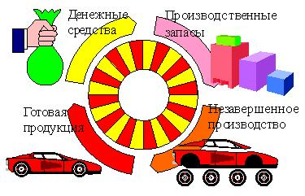
Грошові кошти
Виробничі
запаси
Незавершене
виробництво
Готова продукція
Рис. 1. Кругообіг оборотних засобів

Slide 64
Значну частку оборотних активів на підприємствах складають запаси.
Бухгалтерський облік запасів регулюється П(С)БО 9 “Запаси”

Slide 65
Запаси – це активи, які:
а) утримуються для подальшого продажу (розподілу, передачі) за умов звичайної господарської діяльності
б) перебувають у процесі виробництва з метою подальшого продажу продукту виробництва
в) утримуються для споживання під час виробництва продукції, виконання робіт та надання послуг, а також управління підприємством

Slide 66
Утримуються для подальшого продажу (розподілу, передачі) за умов звичайної господарської діяльності
Товари у вигляді матеріальних цінностей, що придбані та утримуються з метою подальшого продажу
Готова продукція, виготовлена на підприємстві, яка призначена для продажу та відповідає технічним і якісним характеристикам

Slide 67
Перебувають у процесі виробництва з метою подальшого продажу продукту виробництва
Незавершене виробництво у вигляді незакінчених обробкою і складанням деталей, вузлів, виробів і незавершених технологічних процесів
Брак у виробництві - одукція, напівфабрикати, деталі, вузли й роботи, які не відповідають за своєю якістю встановленим стандартам або технічним умовам і не можуть бути використані за своїм прямим призначенням, або можуть бути використані тільки після додаткових витрат на виправлення
Напівфабрикати - це продукція, що не пройшла всіх установлених технологічним процесом стадій виробництва й потребує доопрацювання або укомплектування

Slide 68
Утримуються для споживання під час виробництва продукції, виконання робіт та надання послуг, а також управління підприємством
Сировина, основні та допоміжні матеріали, комплектуючі вироби та інші матеріальні цінності
Малоцінні та швидкозношувані предмети (МШП), які використовуються не більше одного року або операційного циклу, якщо він не перевищує один рік

Slide 69
Ознака групування
Ознака групування
Вид запасів
Вид запасів
Рахунок для обліку
Рахунок для обліку
Призначені для реалізації в
умовах звичайної
діяльності
Готова продукція
26 “Готова продукція”
Товари
28 “Товари”
Знаходяться в процесі
виробництва з метою
подальшої реалізації
виробленої продукції
Незавершене
виробництво
23 “Виробництво”
24 “Брак у вироб-
ництві”
Брак у виробництві
Призначені для споживання
при виробництві продукції
виконанні робіт, наданні
послуг, а також для
управління підприємством
Напівфабрикати
25 “Напівфабрикати”
Виробничі запаси
20 “Виробничі запаси”
МШП
22 “МШП”
Рис. 2. Класифікація запасів у бухгалтерському обліку

Slide 70
Документування операцій з запасами:
Договір купівлі-продажу;
Рахунок;
Рахунок-фактура (див. бланк);
Довіреність;
Накладна (див. бланк);
Прибутковий ордер (див. бланк);
Акт приймання
Товарний чек;
Акт закупівлі;

Slide 71
Виробничі запаси, як правило, купуються в інших підприємств (постачальників) на підставі укладених договорів купівлі-продажу.
Договір купівлі-продажу є основним документом, який визначає права та обов'язки постачальників та покупців.

Slide 72
У договорі вказуються:
Найменування предмету придбання;
Кількість об'єктів придбання;
Їх ціна;
Строки поставки;
Порядок розрахунків;

Slide 73
На підставі договорів підприємство-продавець складає рахунок або рахунок-фактуру (зразок 1), які підлягають оплаті покупцем. Після проведення оплати рахунку матеріальні цінності відпускаються підприємству-покупцю, як правило за накладною (зразок 2), яка є основним документом з руху запасів.

Slide 74
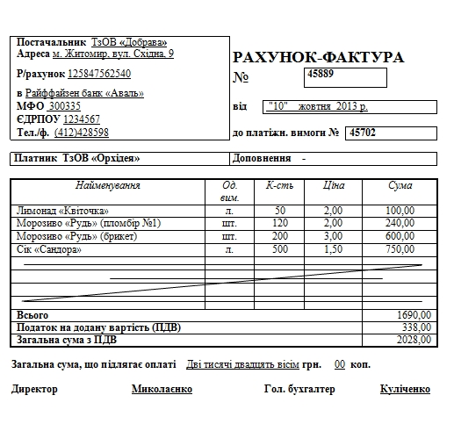
Зразок 1. Рахунок-фактура

Slide 75
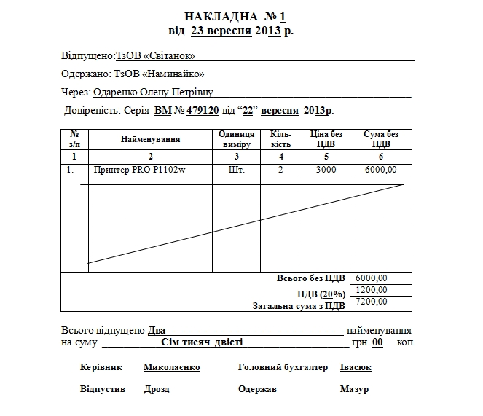
Зразок 2. Накладна

Slide 76
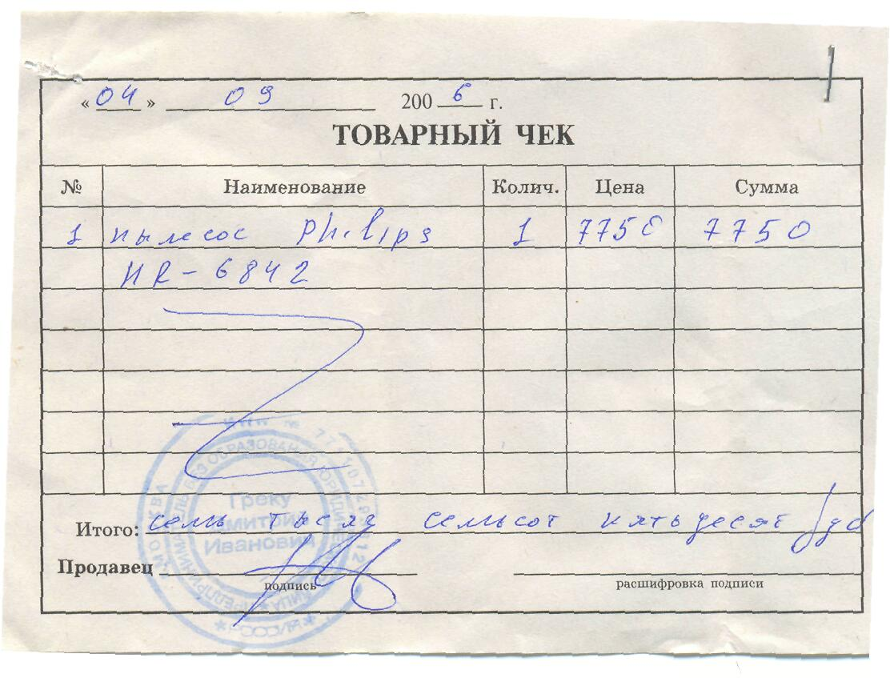
У випадку придбання запасів через підзвітну особу за готівку документом, що підтверджує придбання, може бути товарний чек.

Slide 77
Одиницею бухгалтерського обліку запасів є їх найменування або однорідна група (вид).
Придбані (отримані) або вироблені запаси зараховуються на баланс підприємства/установи за первісною вартістю.

Slide 78
Первісна вартість запасів, що придбані за плату
суми, що сплачуються згідно з договором постачальнику (продавцю), за вирахуванням непрямих податків
суми ввізного мита;
суми непрямих податків у зв'язку з придбанням запасів, які не відшкодовуються підприємству;
транспортно-заготівельні витрати (затрати на заготівлю запасів, оплата тарифів (фрахту) за вантажно-розвантажувальні роботи і транспортування запасів усіма видами транспорту до місця їх використання, включаючи витрати зі страхування ризиків транспортування запасів);
інші витрати, які безпосередньо пов'язані з придбанням запасів і доведенням їх до стану, в якому вони придатні для використання у запланованих цілях. До таких витрат, зокрема, належать прямі матеріальні витрати, прямі витрати на оплату праці, інші прямі витрати підприємства/установи на доопрацювання і підвищення якісно технічних характеристик запасів

Slide 79
Податок на додану вартість
При придбанні оборотного активу, який використовуватиметься для господарської діяльності, постачальнику сплачується, окрім вартості об’єкта, сума податку на додану вартість (ПДВ), ставка якого становить 20 %.

Slide 80
Порядок розрахунку ПДВ
Вартість оборотних активів згідно з документами постачальника = 10 000 грн.
ПДВ – 20%
ПДВ = 10000 х 20 % / 100 % = 2000 грн.
Сума, яку підприємство сплатить постачальнику = 10000 грн. + 2000 грн. = 12000 грн.

Slide 81
Порядок розрахунку ПДВ
Якщо в накладній зазначено, що придбано об’єкт за 10000 грн., крім того ПДВ
Вартість об’єкта 10000 грн.
Сума ПДВ = 10000 х 20 % / 100 % = 2000 грн.
Якщо в накладній зазначено, що придбано об’єкт за 10000 грн., в тому числі ПДВ
Вартість об’єкта 10000-1666,67 = 8333,33 грн.
Сума ПДВ = 10000 х 20 % / 120 % = 1666,67 грн.

Slide 82
Сума ПДВ, сплачена постачальнику, відшкодовується підприємству-покупцю з бюджету, тому відображається як дебіторська заборгованість бюджету перед підприємством (податковий кредит з ПДВ).

Slide 83
Наприклад, придбано виробничі запаси за 10000 грн., в тому числі ПДВ.
Д 20 К 63 8333,33
Д 641 К 63 1666,67
Д 63 К 31 10000,00
Наприклад, придбано виробничі запаси за 10000 грн., крім того ПДВ.
Д 20 К 63 10000,00
Д 641 К 63 2000,00
Д 63 К 31 12000,00
10000 грн.
12000 грн.

Slide 84
Порядок розрахунку ПДВ
ПРИКЛАД № 1
ТОВ “Наминайко” придбало матеріали у постачальника на суму 20000 грн., в т.ч. ПДВ.
В накладній зазначено, що придбано об’єкт за 20000 грн., в тому числі ПДВ
Вартість об’єкта 20000-3333,33 = 16666,67 грн.
Сума ПДВ = 20000 х 20 % / 120 % = 3333,33 грн.

Slide 85
Журнал реєстрації господарських операцій ТОВ “Наминайко”
№п/п | Зміст операції та первинний докумет | Сума, грн. | Кореспонденція рахунків
 |  |  | Дт | Кт
1. | Рахунок-фактура. Оприбутковано матеріали від постачальника | 16666,67 | 201 | 63
2. | Податкова накладна. Відображено суму ПДВ | 3333,37 | 641 | 63
3. | Платіжне доручення, виписка банку. Перераховано кошти постачальнику | 20000,00 | 63 | 311

Slide 86
Не включаються до первісної вартості запасів, а належать до витрат того періоду, в якому вони були здійснені (встановлені)
понаднормові втрати і нестачі запасів;
фінансові витрати (зокрема, відсотки за кредит);
витрати на збут;
загальногосподарські та інші подібні витрати, які безпосередньо не пов'язані з придбанням і доставкою запасів та приведенням їх до стану, в якому вони придатні для використання у запланованих цілях.

Slide 87
Способи обліку придбаних запасів
за фактичною собівартістю;
за закупівельними цінами з окремим обліком транспортно-заготівельних витрат;
за плановими цінами з виділенням відхилень.

Slide 88
Порядок розрахунку ПДВ
Якщо в рахунку-фактурі зазначено, що придбано борошно за 5 т за ціною 1500 грн./т, крім того ПДВ
Вартість об’єкта
5 х 1500 = 7500 грн.
Сума ПДВ = 7500 х 20 % / 100 % = 1500 грн.
Якщо в рахунку-фактурі зазначено, що придбано борошно за 3 т за ціною 1200 грн./т, крім того ПДВ
Вартість об’єкта
3 х 1200 = 3600 грн.
Сума ПДВ = 3600 х 20 % / 100 % = 720 грн.

Slide 89
Порядок розрахунку ПДВ
В акті виконаних робіт зазначено, що нараховано АТП за доставку – 600 грн., в т.ч. ПДВ
Вартість об’єкта 600-100 = 500 грн.
Сума ПДВ = 600 х 20 % / 120 % = 100 грн.

Slide 90
Методи оцінки запасів при їх списанні

Slide 91
П(С)БО 9 передбачено наступні види оцінки запасів при їх списанні
ідентифікованої собівартості (застосовується для визначення собівартості кожної конкретної одиниці запасу);
середньозваженої собівартості (визначається як середньозважена за кожним видом запасів);
собівартості перших за часом надходження запасів (FIFO, first in-first out) (оцінюються за цінами запасів, що надійшли на підприємство першими);
нормативних затрат (передбачає застосування норм витрат на кожну одиницю продукції);
ціни продажу (застосовується торговельними підприємствами).

